Slide 1
《微型计算机原理与接口技术》
第6版
第2章 8086 CPU

Slide 2
§2.2 8086 CPU的引脚功能

Slide 3
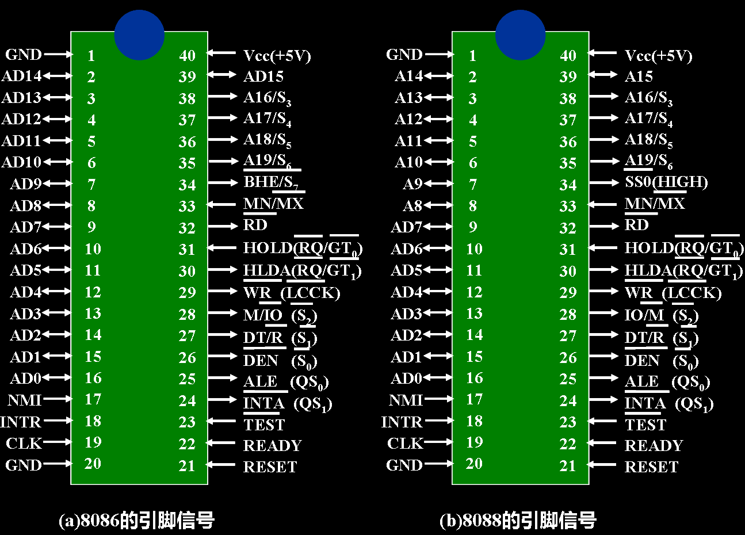
（）最大模式信号， 数据传输方向， 低电平有效

Slide 4
1. AD₁₅~AD₀ （Address Data Bus）
地址/数据总线，双向、三态、分时复用。
CPU访向内存或I/O设备时，先在AD线上传送地址信号，并锁存起来，再传送数据信号，在时间上把地址/数据信号分开。
8088只需传送8位数据，只有AD₇~AD₀为地址/数据线，A₁₅~A₈上只传送地址信号。

Slide 5
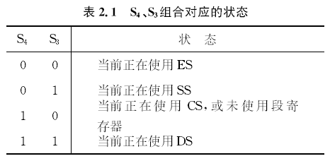
2. A₁₉/S₆~A₁₆/S₃（Address/Status）
地址/状态线，先传送高4位地址A₁₉~A₁₆，后传送状态信号S₆~S₃。
在T₁周期用作高4位地址A₁₉~A₁₆，存储器操作时需锁存；I/O操作时，高4位无效，仅用A₁₅~A₀寻址。
在T₂~T₄周期，用作状态信号S₆~S₃。其中S₆≡0；S₅=1允许可屏蔽中断，S₅=0禁止；S₄S₃指出当前使用的段寄存器：

Slide 6
3. （Read）
读信号。当 = 0时，允许CPU从存储器或I/O端口读出数据。
4. （Write）
写信号。当 = 0时，允许CPU向存储器或I/O端口写入数据。
5. M/ （Memory/Input and Output）
存储器或I/O端口控制信号。它为高电平时访问内存, 低电平时访问I/O端口。
8088该引脚为IO/ ，= 1 访I/O端口, = 0 访存。

Slide 7
6. CLK
时钟信号，是外部时钟产生器8284A提供的基本定时脉冲。
8086：f_{CLK}=5MHz
8086-1：f_{CLK}=10MHz， 8086-2：f_{CLK}=8MHz
7. RESET
复位信号，至少要维持4个时钟周期。
复位后CPU停止所有操作，总线无效；使DS、ES、SS、FLAGS、IF清0，CS: IP=FFFF: 0000H；使指令队列变空，禁止中断。
复位结束后，CPU执行重启动过程。

Slide 8
8. 与中断有关的信号
1）INTR（Interrupt Request）
可屏蔽中断请求信号
当INTR=1时，若FLAGS的IF=1，则允许CPU响应可屏蔽中断；若IF=0，则不能响应。
2）NMI（Non-Maskable Interrupt）
不可屏蔽中断请求信号
这类中断不能用软件屏蔽，也不受IF标志的影响。
3） （Interrupt Acknowledge）
中断响应信号。
是在CPU响应外部可屏蔽中断请求后，向外设发出的回答信号。

Slide 9
9. HOLD（Hold Request）
HLDA（Hold Acknowledge）
总线保持请求/总线保持响应信号，这两个信号在DMA操作时使用。
10. ALE（Address Latch Enable）
地址锁存允许信号。
11. DT/ （Data Transmit/Receive）
数据发送/接收信号，用来控制数据传送的方向:
，CPU用写操作向外部发送数据；
，CPU读取外部传送过来的数据。

Slide 10
12. （Data Enable）
数据允许信号。 =0才允许CPU发送或接收数据。
13. READY
准备就绪信号。
READY=0，被访问的存储器或I/O端口还未准备好，T₃周期结束后自动插入等待周期Tw。
READY=1，已准备好，则进入T₄周期，完成数据传送。
14.
测试信号。

Slide 11
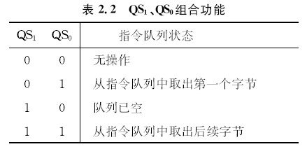
15. 最小模式/最大模式复用信号
图2.1中，24~31引脚为最小/最大模式复用信号，下面是带（）的最大模式信号。
1）QS₁、QS₀（Instruction Queue Status）
指令队列状态信号。指示CPU中指令队列的当前状态组合功能：

Slide 12
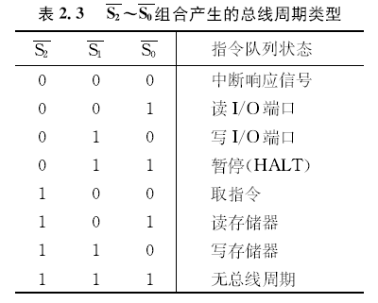
2） ∼ （Bus Cycle Status）
总线周期状态信号。CPU将它们传送给8288总线控制器，经8288译码后产生CPU的总线周期类型信号:

Slide 13
3）
总线封锁信号。
4） 、 （Request/Grant）
总线请求信号输入/总线请求允许信号输出。

Slide 14
16. /S₇ （Bus High Enable/Status）
高8位总线允许/状态信号，它用在8086中。
低电平时，高8位数据总线D₁₅~D₈有效。状态位S₇始终为1。
17.
8088最小模式信号，相当于最大模式下的S₀信号。
、 、 组合产生的总线类型与
组合产生的信号一样，见表2.3。

Slide 15
18. MN/ （Minimum/Maximum）
最小/最大模式选择信号。
MN/ 接+5V，CPU工作于最小模式，组成单处理器系统。
MN/ 接地，CPU工作于最大模式，支持构成多处理器系统。
19. V_{cc}和GND
V_{cc}电源输入，为CPU提供+5V电源。
GND是接地引脚。

